Slide 1
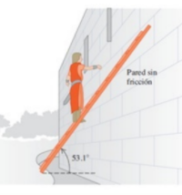
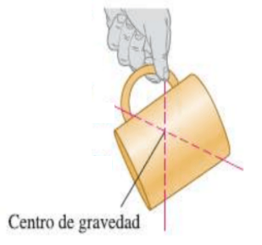
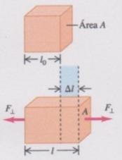
Unidad 11
Equilibrio y Elasticidad
Gentileza del Prof. Ricardo Pérez

Slide 2
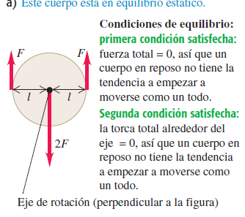
Equilibrio y elasticidad

Slide 3
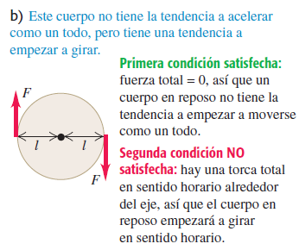
Equilibrio y elasticidad

Slide 4
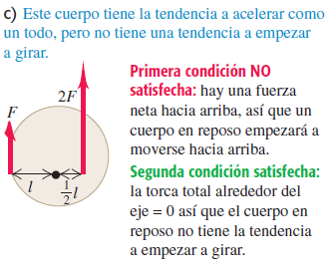
Equilibrio y elasticidad

Slide 5
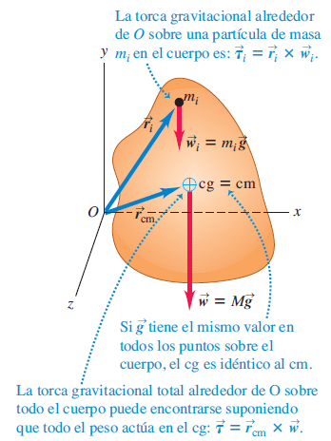
Equilibrio y elasticidad

Slide 6
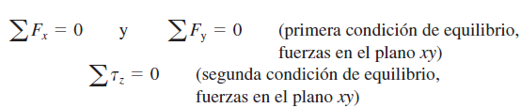
Equilibrio y elasticidad

Slide 7
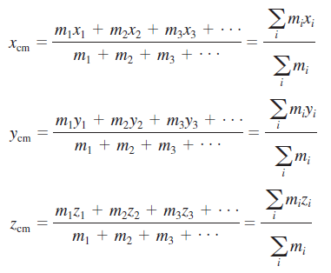
Centro de gravedad

Slide 8
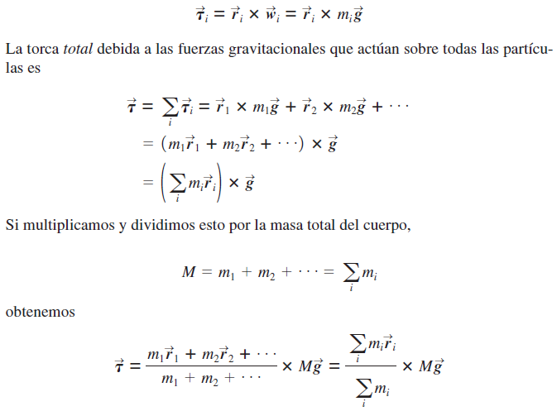
Centro de gravedad

Slide 9
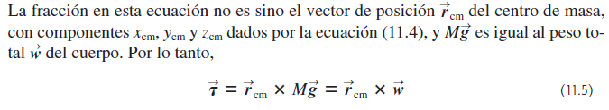
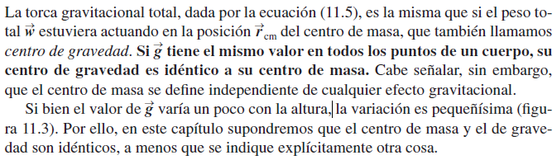
Centro de gravedad

Slide 10
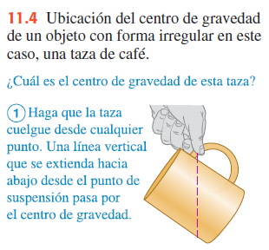
Equilibrio y elasticidad

Slide 11
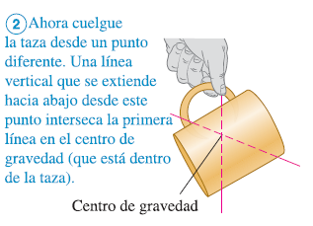
Equilibrio y elasticidad

Slide 12
Equilibrio y elasticidad
Siguiendo el mismo razonamiento, es evidente que un cuerpo apoyado en varios puntos debe tener su centro de gravedad en algún lugar dentro del área delimitada por los apoyos. Esto explica por qué un automóvil puede viajar por un camino recto pero inclinado, si el ángulo de inclinación es relativamente pequeño (figura siguiente), pero se vuelca si el ángulo es excesivo. El camión de la figura siguiente tiene un centro de gravedad más alto que el automóvil y se volcará en una pendiente menos inclinada. Cuando un camión se vuelca en una autopista y bloquea el tráfico durante horas, la culpa es de su centro de gravedad tan alto.
Cuanto más bajo esté el centro de gravedad y mayor sea el área de apoyo, más difícil será volcar un cuerpo. Los cuadrúpedos como los venados y los caballos tienen un área de apoyo grande delimitada por sus patas; por lo tanto, son estables por naturaleza y sólo necesitan pies pequeños o cascos. Los animales que caminan erguidos como el ser humano necesitan pies más grandes.

Slide 13
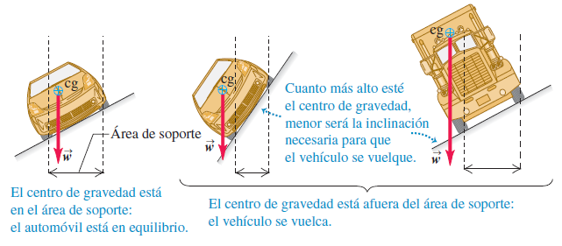
Equilibrio y elasticidad

Slide 14
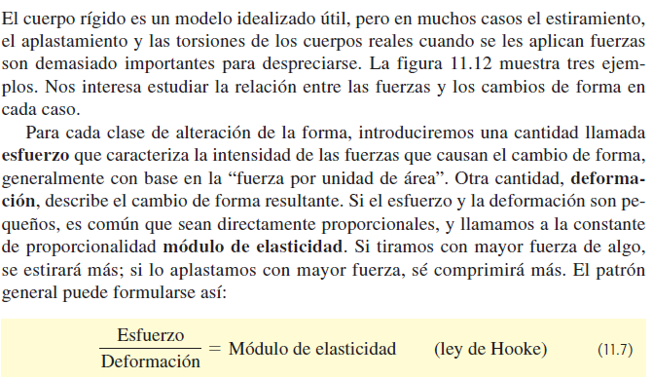
Esfuerzo, deformación y módulo de elasticidad

Slide 15
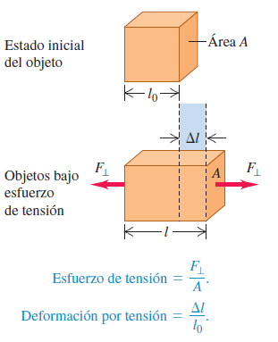
Esfuerzo, deformación y módulo de elasticidad

Slide 16
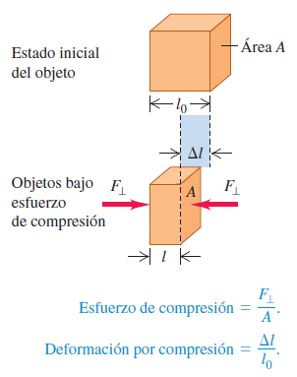
Esfuerzo, deformación y módulo de elasticidad

Slide 17
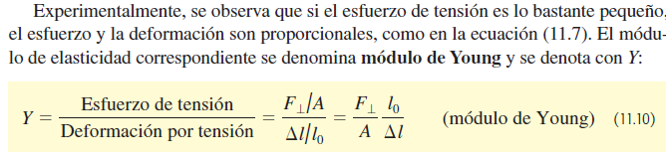
Esfuerzo, deformación y módulo de elasticidad

Slide 18
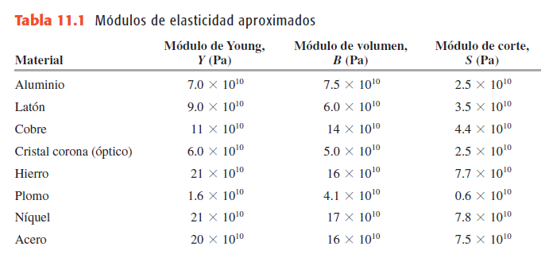
Equilibrio y elasticidad

Slide 19
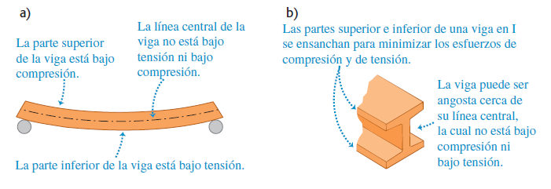
Equilibrio y elasticidad

Slide 20
Equilibrio y elasticidad
Esfuerzo y deformación de volumen
Cuando un buzo se sumerge a cierta profundidad en el mar, el agua ejerce una presión casi uniforme en toda su superficie y reduce un poco su volumen. Esta situación es diferente de los esfuerzos y deformaciones por tensión y compresión que hemos visto. El esfuerzo en este caso es una presión uniforme por todos lados, y la deformación resultante es un cambio de volumen. Usamos los términos esfuerzo de volumen y deformación por volumen para describir estas cantidades. Si un objeto se sumerge en un fluido (líquido o gas) en reposo, el fluido ejerce una fuerza sobre todas las partes de la superficie del objeto; esta fuerza es perpendicular a la superficie. (Si tratáramos de hacer que el fluido ejerciera una fuerza paralela a la superficie, el fluido se deslizaría a un lado para contrarrestar la acción.) La fuerza Fperp por unidad de área que el fluido ejerce sobre la superficie de un objeto sumergido es:

Slide 21
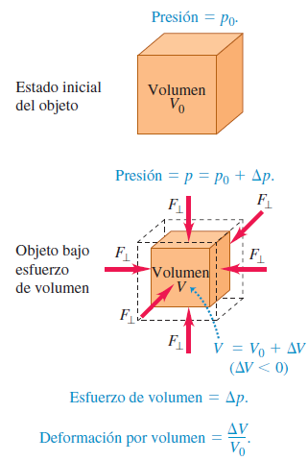
Equilibrio y elasticidad

Slide 22
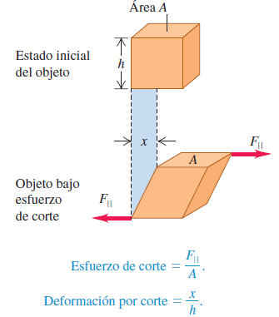
Equilibrio y elasticidad

Slide 23
Equilibrio y elasticidad
Elasticidad y plasticidad
La ley de Hooke (la proporcionalidad del esfuerzo y la deformación elástica) tiene un intervalo de validez limitado. En las secciones anteriores usamos frases como “si las fuerzas son tan pequeñas que se obedece la ley de Hooke”. ¿Cuáles son exactamente las limitaciones de la ley de Hooke? Sabemos que: si tiramos de cualquier cosa, la aplastamos o la torcemos lo suficiente, se doblará o romperá. ¿Podemos ser más precisos que eso?

Slide 24
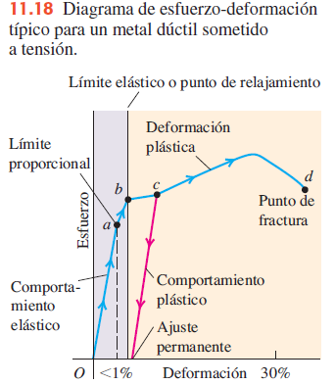
Equilibrio y elasticidad

